Slide 1


Universidad Tecnológica Nacional
SQL II y
joins controlados
¿Cómo combinar tablas y conservar métricas confiables?
UNIDAD 3
Análisis de Datos · Ingeniería Industrial

Slide 2
Universidad Tecnológica Nacional
Un join redefine el universo de filas
Antes
4
Después
3 / 4 / más
Pedidos en la tabla izquierda.
La salida depende del tipo y la cardinalidad.
Predicción: filas que sobreviven, filas que se multiplican y nuevo grano.
SQL · RELACIONES
Análisis de Datos · Ingeniería Industrial

Slide 3



Universidad Tecnológica Nacional
Antes de unir, predecimos el resultado
Izquierda
Derecha
Cardinalidad
un pedido por fila
un cliente por fila
muchos pedidos a un cliente
Salida
Control
un pedido por fila
3.574 filas
La predicción se registra antes de ejecutar.
JOIN · MÉTODO
Análisis de Datos · Ingeniería Industrial

Slide 4
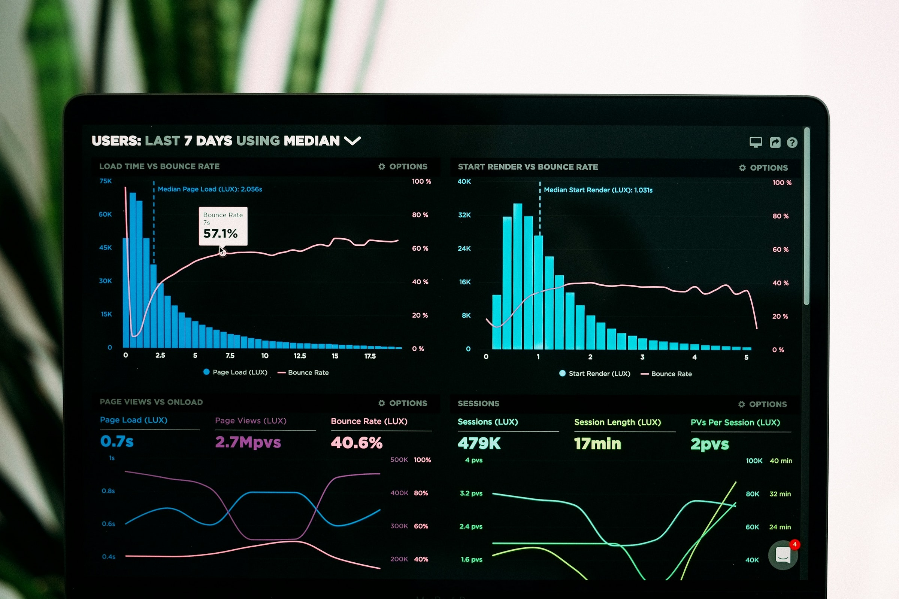

Universidad Tecnológica Nacional
ON expresa una relación del negocio
o.customer_id = c.customer_id
Ambos campos comparten dominio y la clave derecha debe ser única.
JOIN · CONDICIÓN
Análisis de Datos · Ingeniería Industrial

Slide 5

Universidad Tecnológica Nacional
Muchos a uno conserva el grano si el lado uno es único
Tabla | Grano | Clave | Conteo
sales_orders o | un pedido | order_id | 3.574
customers c | un cliente | customer_id | 120
o LEFT JOIN c | un pedido | customer_id | 3.574
La unicidad de customers.customer_id protege el conteo.
JOIN · CARDINALIDAD
Análisis de Datos · Ingeniería Industrial

Slide 6
Universidad Tecnológica Nacional
INNER JOIN conserva coincidencias
order_id | cliente | importe
O101 | Andina | 800
O102 | Delta | 1.200
O103 | Delta | 500
SELECT
o.order_id, c.customer_name, o.importe_usd
FROM pedidos_demo AS o
INNER JOIN clientes_demo AS c
ON o.customer_id = c.customer_id
ORDER BY o.order_id;
O104 desaparece porque CLI99 carece de coincidencia.
JOIN · INNER
Análisis de Datos · Ingeniería Industrial

Slide 7

Universidad Tecnológica Nacional
LEFT JOIN convierte la ausencia en evidencia
order_id | customer_id | cliente
O101 | CLI01 | Andina
O102 | CLI02 | Delta
O103 | CLI02 | Delta
O104 | CLI99 | NULL
SELECT
o.order_id, o.customer_id, c.customer_name
FROM pedidos_demo AS o
LEFT JOIN clientes_demo AS c
ON o.customer_id = c.customer_id
ORDER BY o.order_id;
JOIN · LEFT
Análisis de Datos · Ingeniería Industrial

Slide 8


Universidad Tecnológica Nacional
Uno a muchos lleva la salida al detalle
01
02
03
04
Pedido P100
Línea 1
Línea 2
Salida
1 fila
Bomba · 2
Válvula · 5
2 filas
Los atributos del pedido se repiten; la venta de línea mantiene un grano aditivo.
JOIN · CAMBIO DE GRANO
Análisis de Datos · Ingeniería Industrial

Slide 9
Universidad Tecnológica Nacional
Una clave repetida multiplica importes
Clave única
3.574
Clave duplicada
7.500
Una coincidencia por pedido.
El total de cabecera se copia por línea.
Contar claves y reconciliar importes permite localizar la causa.
JOIN · DUPLICACIÓN
Análisis de Datos · Ingeniería Industrial

Slide 10

Universidad Tecnológica Nacional
Una CTE nombra una etapa controlable
región | pedidos
Centro | 918
Norte | 866
Patagonia | 902
Cuyo | 888
WITH pedidos_con_cliente AS (
SELECT o.order_id, o.order_date, c.region
FROM sales_orders AS o
LEFT JOIN customers AS c
ON o.customer_id = c.customer_id
)
SELECT region, COUNT(*) AS pedidos
FROM pedidos_con_cliente
GROUP BY region;
SQL · LEGIBILIDAD
Análisis de Datos · Ingeniería Industrial

Slide 11
Universidad Tecnológica Nacional
Reconciliar después de cada join localiza errores
Control | Antes | Después | Lectura
Filas | 3.574 | 3.574 | grano conservado
Pedidos distintos | 3.574 | 3.574 | sin pérdida
Cliente NULL | — | 0 | relación completa
Venta neta | 32.825.861 | 32.825.861 | importe reconciliado
JOIN · CONTROL INCREMENTAL
Análisis de Datos · Ingeniería Industrial

Slide 12
Universidad Tecnológica Nacional
Faro Sur se reconstruye una relación por vez
Pedidos + clientes
Líneas + productos
Detalle integrado
Control
3.574 filas · 0 faltantes
7.500 filas · 0 faltantes
una fila por línea
ventas y margen coinciden con vw_ventas
Cada etapa declara grano, cardinalidad y un total seguro.
CASO · RECONCILIACIÓN
Análisis de Datos · Ingeniería Industrial

Slide 13

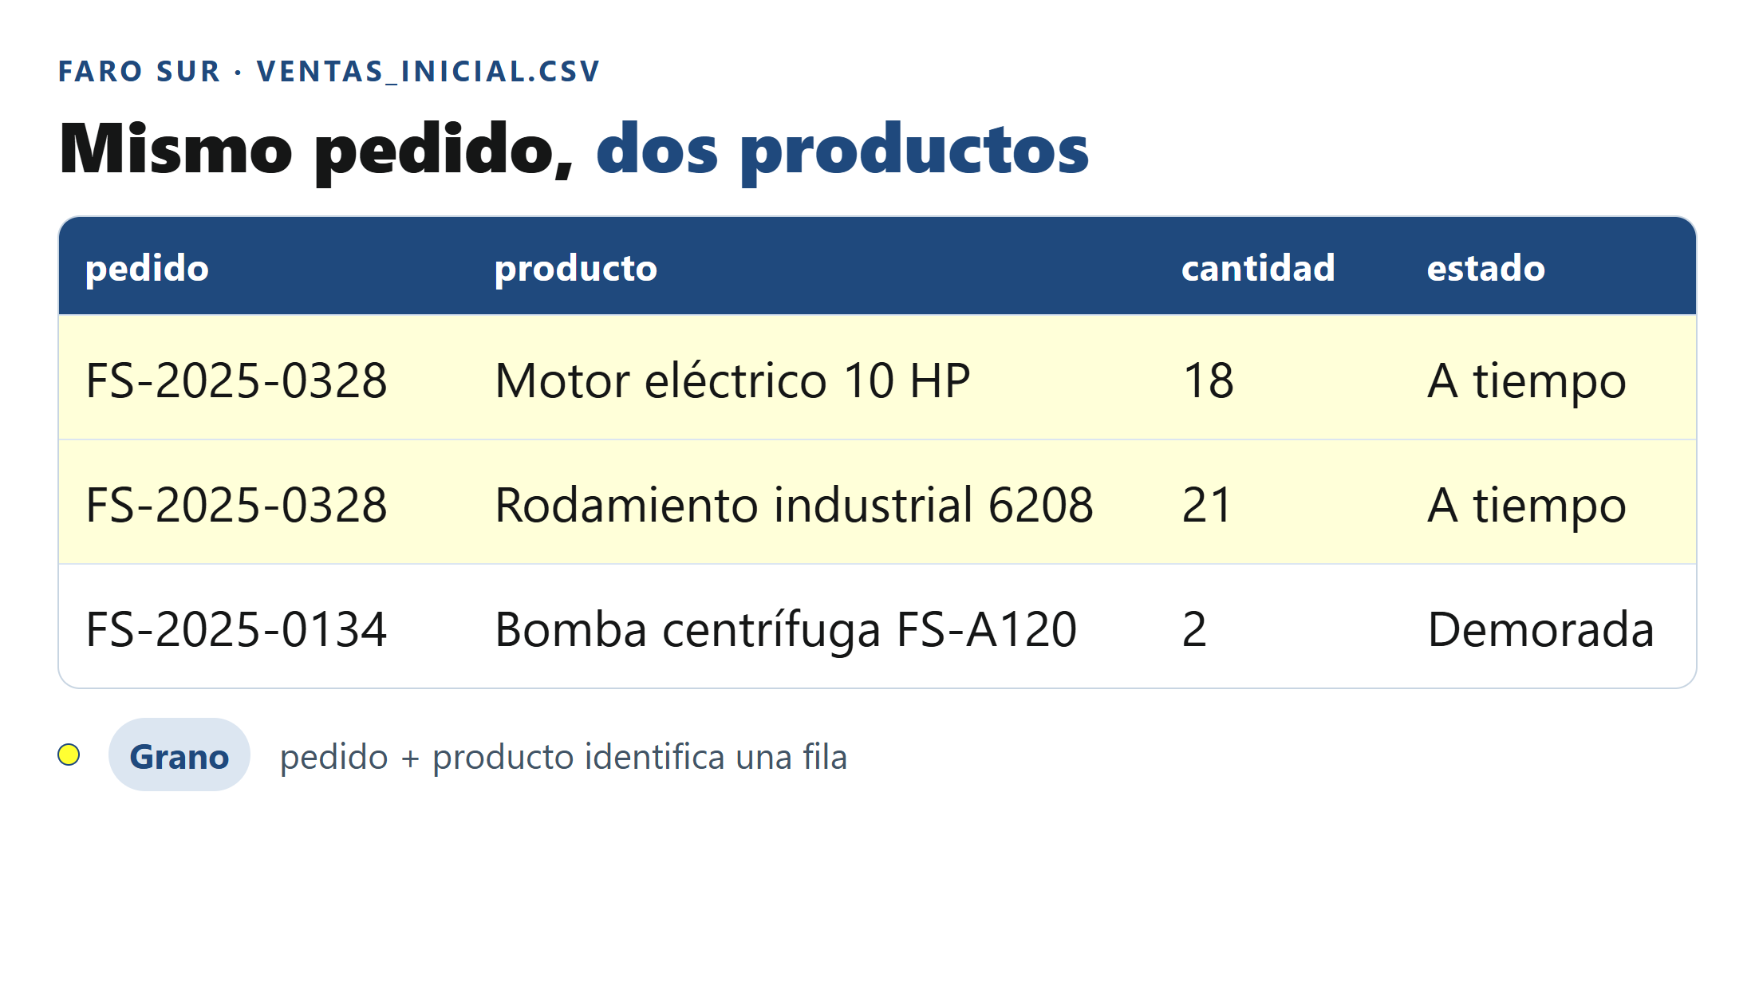
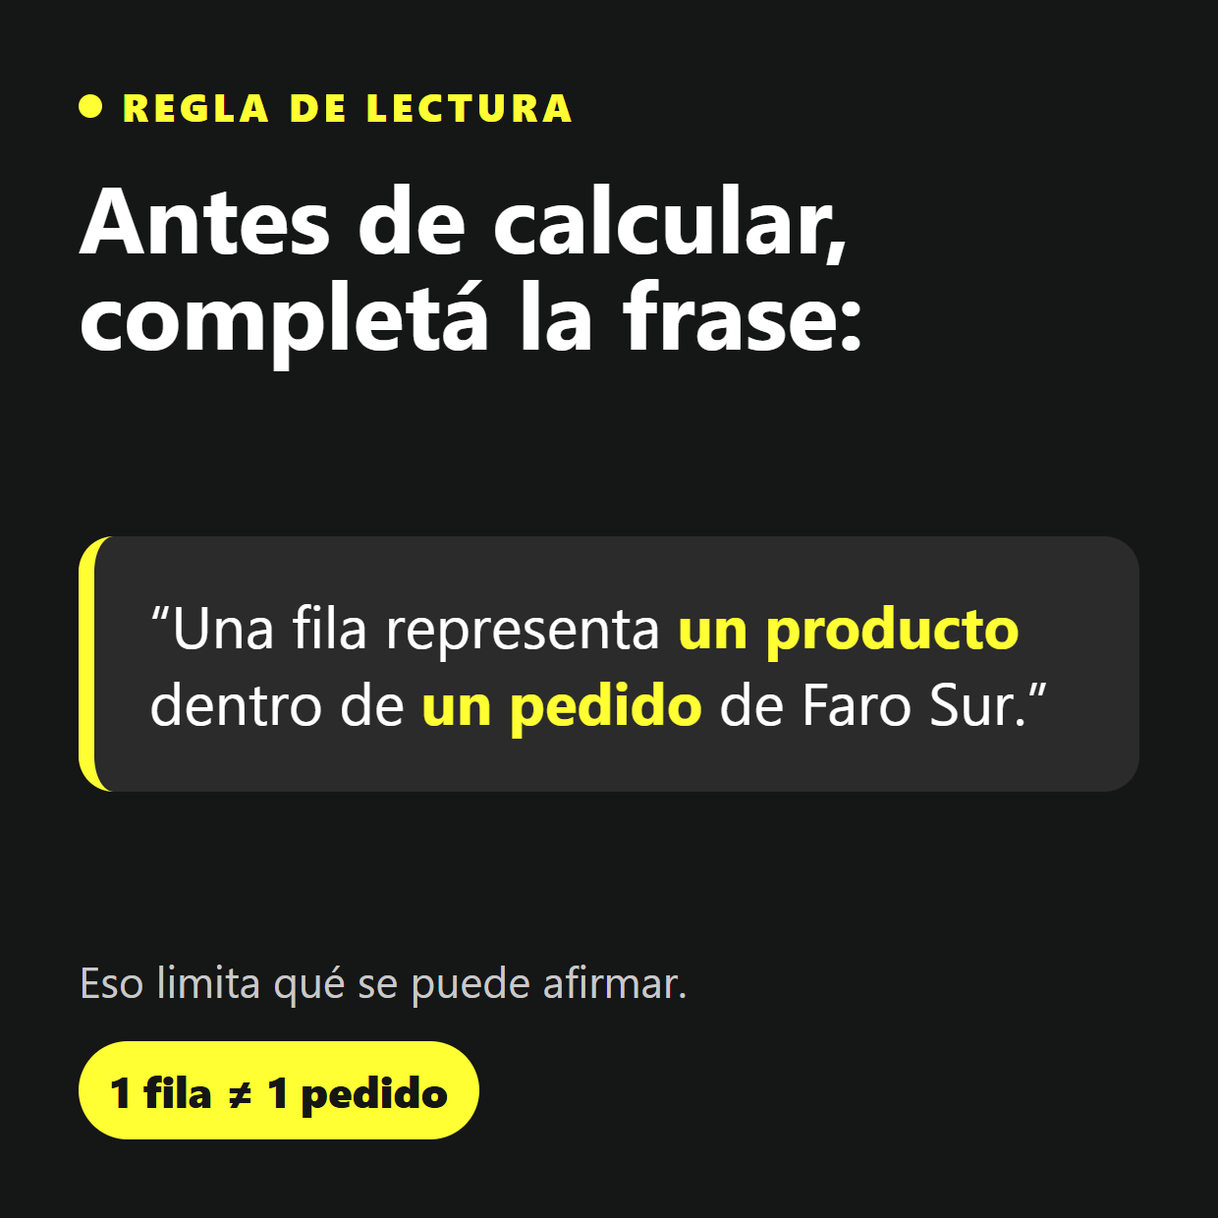
Universidad Tecnológica Nacional
La IA debe explicar el join que propone
Claves
Cardinalidad
Grano final
¿Qué conceptos vincula?
¿Cuántas coincidencias espera?
¿Qué representa una fila?
Pérdidas
Reconciliación
¿Qué registros desaparecen?
¿Qué total debe coincidir?
IA · AUDITORÍA
Análisis de Datos · Ingeniería Industrial

Slide 14
CIERRE · TRANSFERENCIA
El hito defiende
grano, control y trade-offs
Aplicar una regla de unión al caso del equipo y mostrar un control que detecte pérdida o duplicación.
Análisis de Datos · Ingeniería Industrial

